Slide 1
Equipo 3
Juan Salvador Fernández Escudero
Silvia Durán

Slide 2
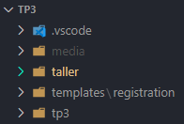
Taller de cerámica
Una aplicación de Django: taller

Slide 3
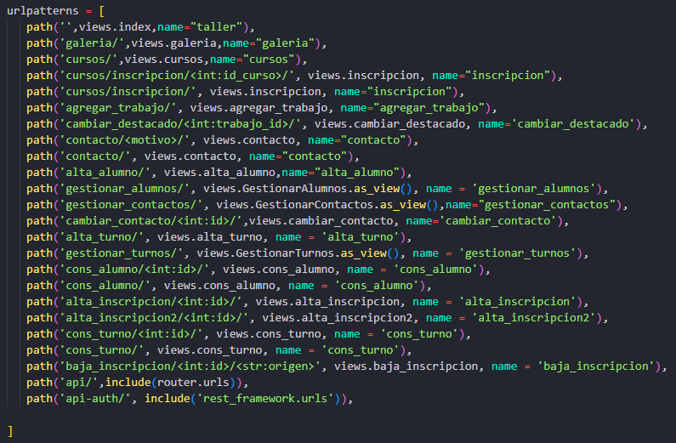
Taller de cerámica
Al menos 3 rutas distintas

Slide 4

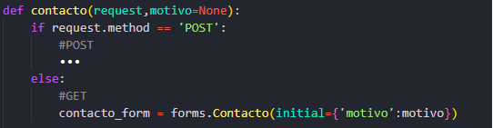
Taller de cerámica
Vistas parametrizadas

Slide 5
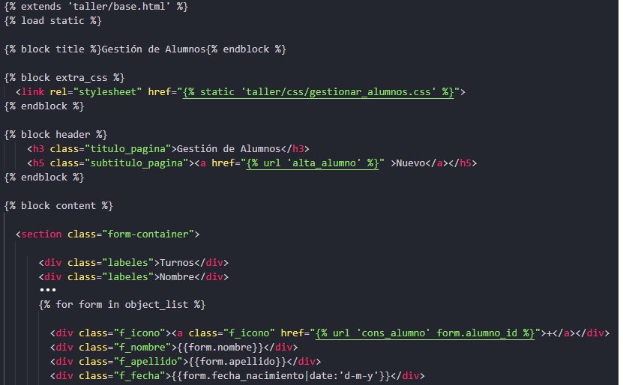
Taller de cerámica
Templates – Herencia, tags, filtro, static, css

Slide 6
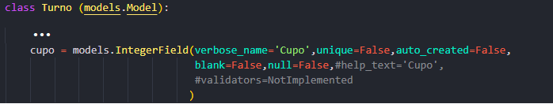

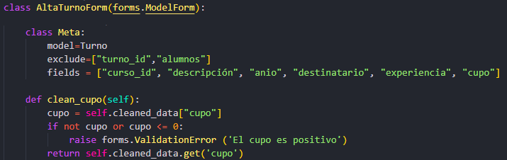

Taller de cerámica
Forms – Validación front-end y back-end El cupo del turno es obligatorio y positivo

Slide 7
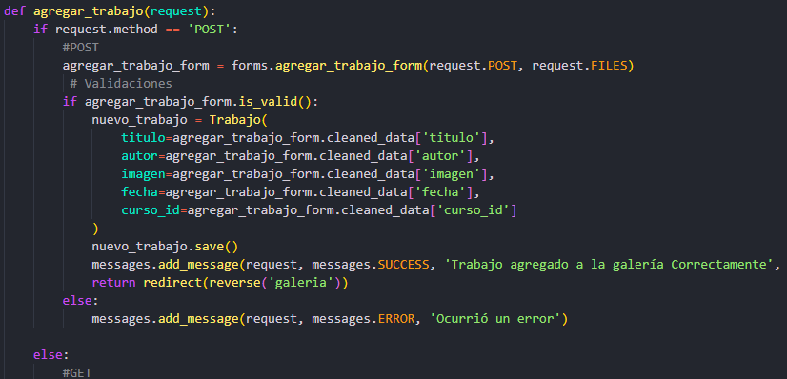
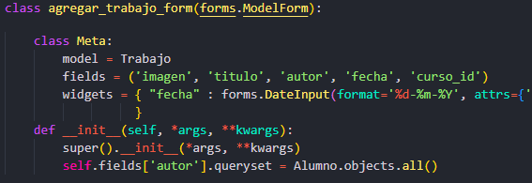
Taller de cerámica
Forms – Basado en clase

Slide 8
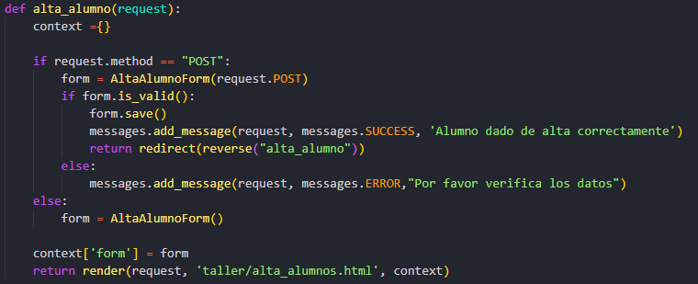
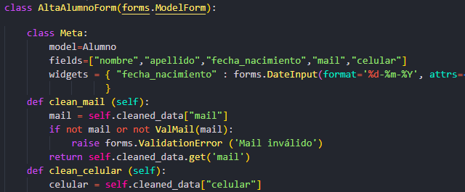
Taller de cerámica
Forms – Asociado a un modelo

Slide 9


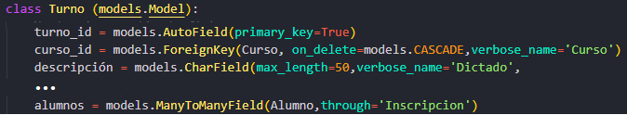
Taller de cerámica
Modelo – Relación 1 a muchos
Modelo – Muchos a muchos

Slide 10
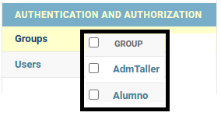
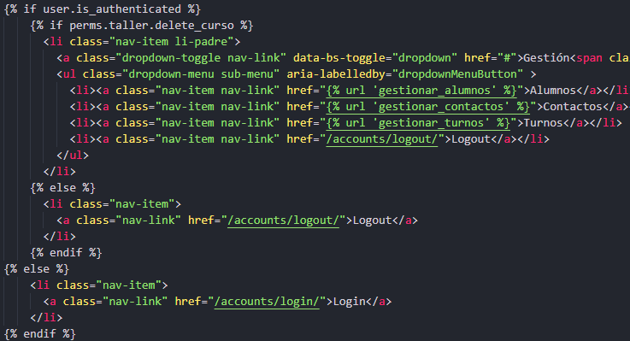

Taller de cerámica
Autenticación

Slide 11

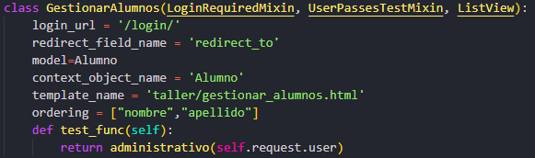

Taller de cerámica
Autenticación Para un usuario del grupo administrador del taller
Para un alumno

Slide 12
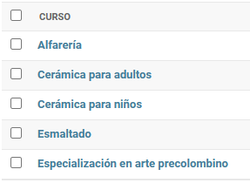
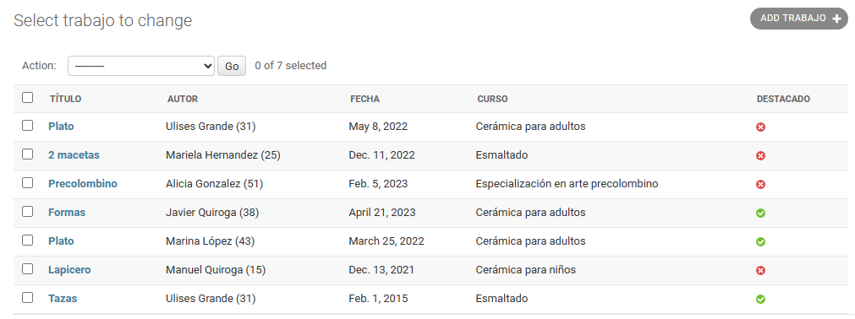
Taller de cerámica
Admin Modelos: Curso y Trabajo

Slide 13
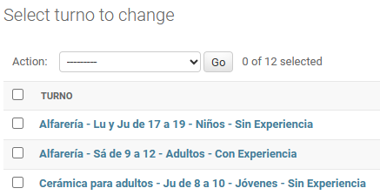
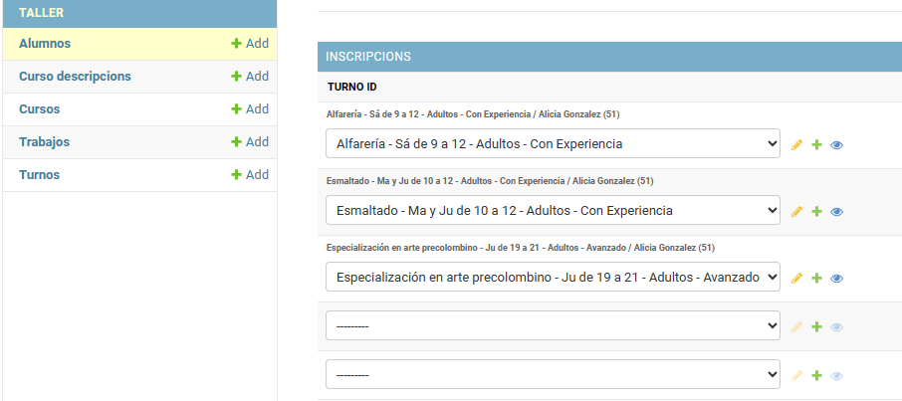
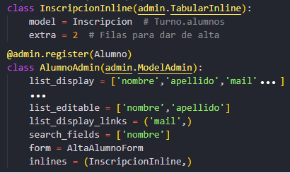
Taller de cerámica
Admin Modelos: Turnos y Alumnos Relación muchos a mucho Asociación: Inscripcion

